Slide 1
N+1 문제

Slide 2
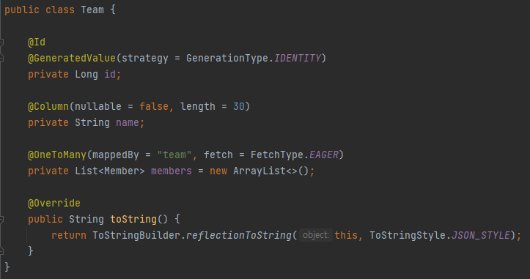
N+1 문제
N+1 문제?
즉시 로딩
연관관계에 있는 엔티티들을 바로 가져오겠다

Slide 3
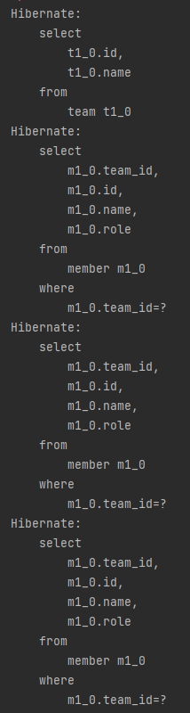
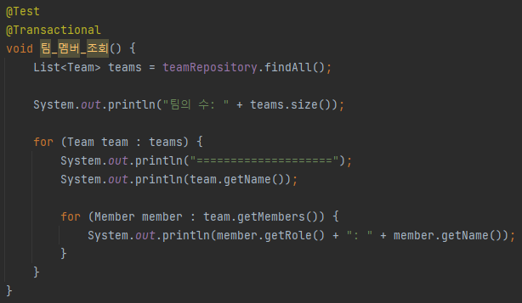
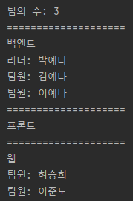
N+1 문제
N+1 문제?
조회한 데이터(N) 만큼 추가 쿼리가 발생

Slide 4
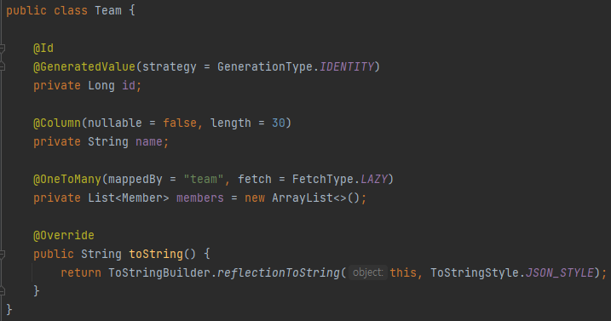
N+1 문제
N+1 문제?
지연 로딩
EAGER 대신 LAZY를 사용하면 해결되지 않을까?

Slide 5
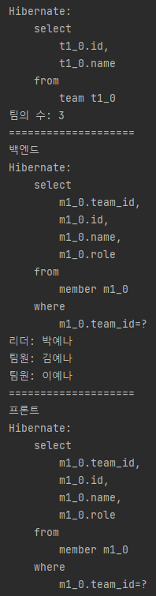
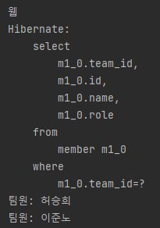
N+1 문제
N+1 문제?
데이터를 조회하는 시점만 바뀔 뿐, 근본적인 문제는 해결되지 않는다

Slide 6
N+1 문제
왜 발생하는 걸까?
@Repository는 메소드 이름을 분석하여 JPQL을 생성, 쿼리를 실행한다
단, 연관관계는 고려하지 않음
findAll() => select * from team
연관관계에 있는 엔티티는 FetchType에서 지정한 방식으로 조회된다

Slide 7

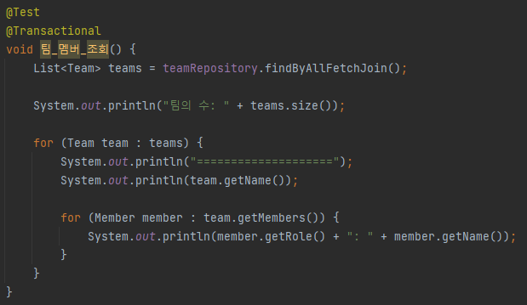
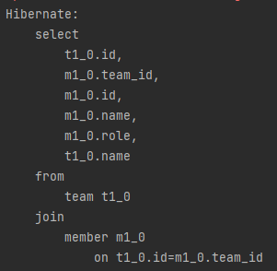
N+1 문제
해결방법
Fetch Join
직접 JPQL을 작성하여 사용

Slide 8

N+1 문제
일반 Join과 다른 점
일반 Join은 쿼리 상으로 Join을 걸긴 하지만, 연관된 엔티티들을 영속성 컨텍스트에 등록하지 않는다
따라서 데이터를 조회해도 비즈니스 로직에서 해당 데이터를 사용할 수는 없다
검색 조건으로만 필요한 경우엔 Fetch Join보다 더 효율적이다

Slide 9

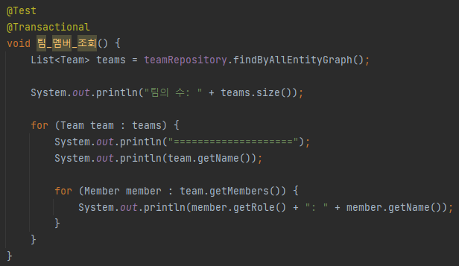
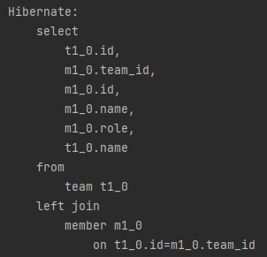
N+1 문제
해결방법
@EntityGraph
Fetch Join과 다르게 Outer Join이다

Slide 10
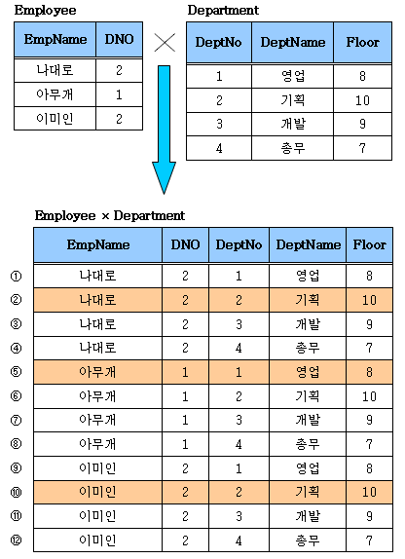

N+1 문제
주의점
두 방법 모두 Join을 사용하기 때문에 1:N 관계에선 카테시안 곱이 발생할 수 있다
따라서 Distinct를 사용하여 중복 데이터를 제거해야 한다
하이버네이트 6.0부터는 Distinct가 자동 적용된다

Slide 11
N+1 문제
그 외의 방법
FetchMode.SUBSELECT
BatchSize (하이버네이트)

Slide 12
N+1 문제
참고
https://incheol-jung.gitbook.io/docs/q-and-a/spring/n+1
https://cobbybb.tistory.com/18
https://junhyunny.github.io/spring-boot/jpa/jpa-one-plus-n-problem/
https://dmaolon00.tistory.com/entry/Spring-JPA-N-1-%EB%AC%B8%EC%A0%9C-%EB%B0%9C%EC%83%9D-%EC%9B%90%EC%9D%B8-%EB%B0%8F-%ED%95%B4%EA%B2%B0-%EB%B0%A9%EC%95%88
https://velog.io/@jinyoungchoi95/JPA-%EB%AA%A8%EB%93%A0-N1-%EB%B0%9C%EC%83%9D-%EC%BC%80%EC%9D%B4%EC%8A%A4%EA%B3%BC-%ED%95%B4%EA%B2%B0%EC%B1%85#%EC%A7%80%EC%97%B0%EB%A1%9C%EB%94%A9%EC%97%90%EC%84%9C%EC%9D%98-%ED%95%B4%EA%B2%B0%EC%B1%85---fetch-join

Slide 13
감 사

